Slide 1
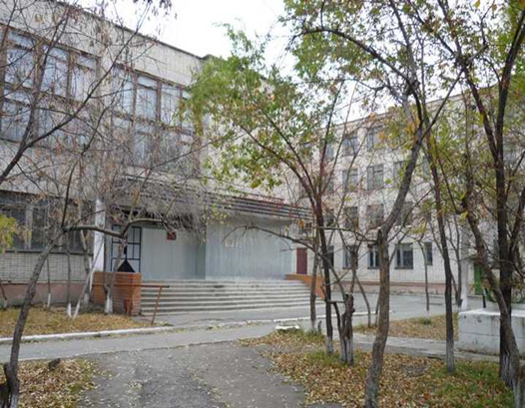
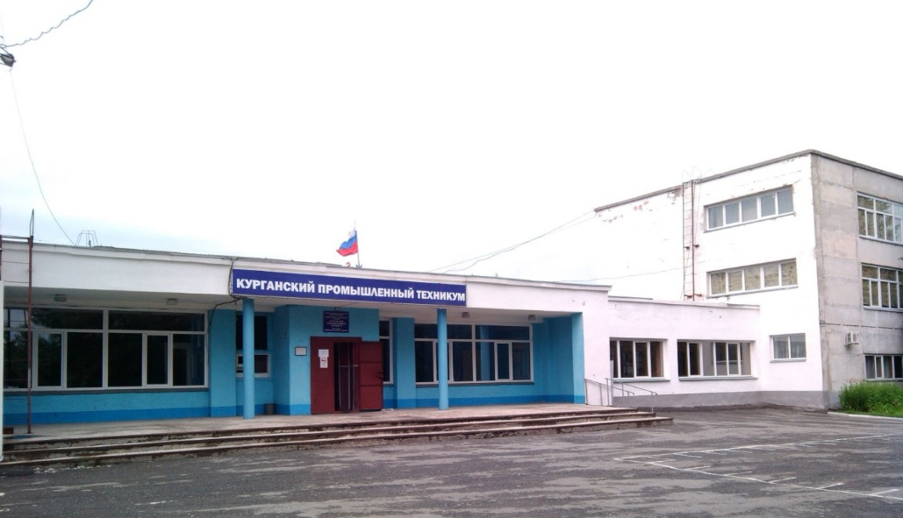
Конкурс «Моя профессия – моя династия»
ГБПОУ «Курганский промышленный техникум»
2021-2022 уч.г.

Slide 11
Абитуриенту
5 причин, почему нужно поступать именно в Курганский промышленный техникум:
Если вы ищите учебное заведение, успевшее хорошо себя зарекомендовать, то вы его нашли. Техникуму более 100 лет, и мы уже выпустили свыше 55000 квалифицированных специалистов и не собираемся останавливаться на достигнутом.
Наши преподаватели — это квалифицированные, знающие свой предмет специалисты с большим опытом работы и желанием передавать свои знания студентам.
Наши выпускники обучаются в престижных ВУЗах.
Мы трудоустраиваем наших выпускников, потому что заботимся об их будущем.
Специально для вашей адаптации мы предлагаем услуги квалифицированного психолога. Мы обещаем индивидуальный подход к каждому.
Залог успеха личности – НАШ ПРОМЫШЛЕННЫЙ!

